Slide 1
Эдуард Донгак «Буянныг амытаннар»
Бѳгун бис шии номчуур бис, ынчангаш театр деп чуу чувел?
Кичээнгейлиг кѳргеш, оон билдинмес айтырыгларны салып болур.

Slide 2
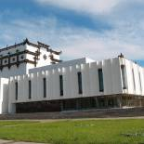
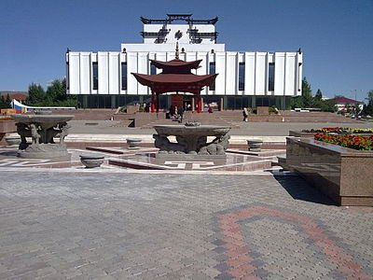

Slide 3
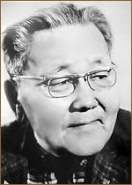
Тываның Виктор Шогжапович Кѳк-оол аттыг хѳгжум-шии театры
1936 чылда театрның ажылы эгелээн. Ол Кызыл хоорайның тѳп черинде турар чараш ордунуң бирээзи. Театр тыва чонга уран-чуул талазы-биле кѳдурлурунге улуг идиг болган.

Slide 4
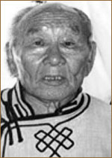
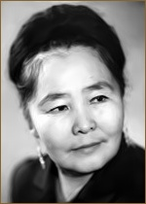
Максим Монгужукович , Кара-кыс Мунзуктар- театрның хоочуннары

Slide 5
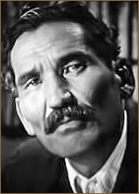
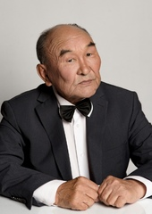
Николай Ѳлзей-оол, Александр Салчак- Тываның алдарлыг артистери

Slide 6
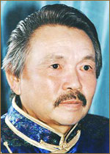
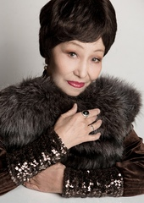
Люндуп Солун-оол, Анна Шириин-оол

Slide 7
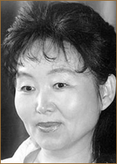
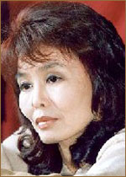
2-ги салгал кол рольдарда …
Анзат Куулар
Галина Мунзук

Slide 8
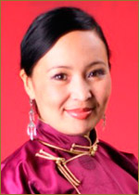
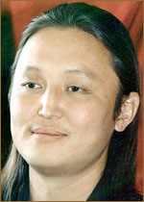
Амгы уеде кол рольдарда…
Ляна Ѳндур
Станислав Ириль

Slide 9
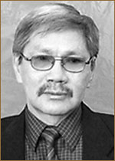
Кол режиссер- Алексей Ооржак

Slide 10
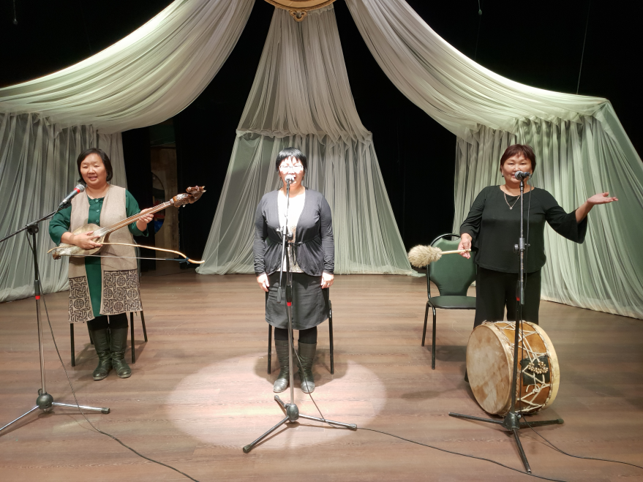
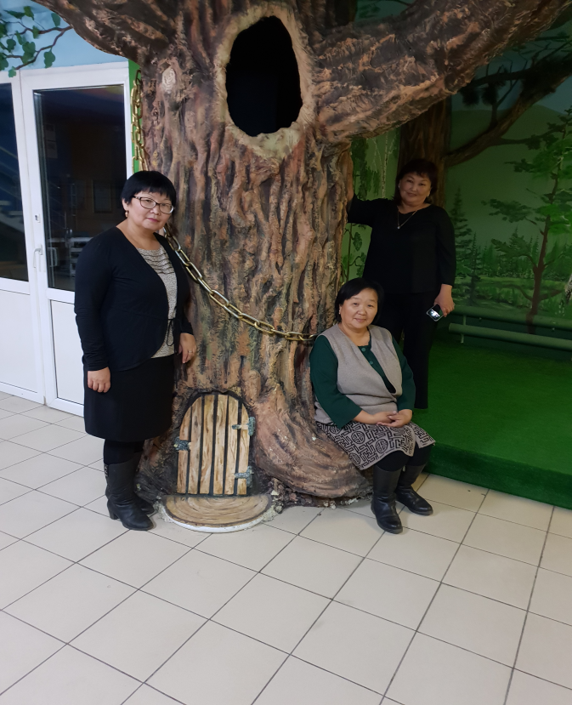
Ойнаарактар театры- «Тет-а тет»

Slide 11

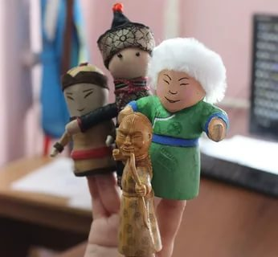
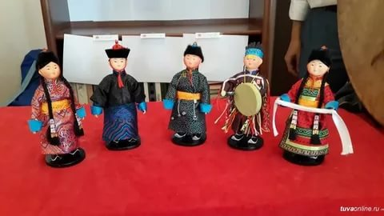
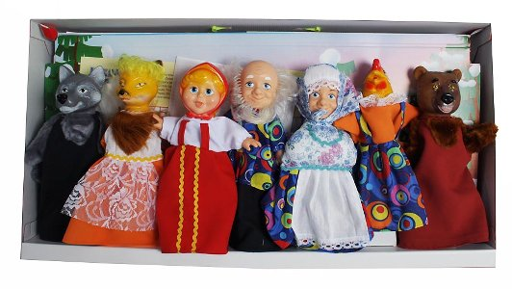

Slide 12
«Маадырлыг чорук» деп медальдың эдилекчизи - Салчак Саглана. Бистиң школавыста 2 –ги класста ѳѳренип турар.
Ол мультфильмниң кол маадыры
Мультфильмни тѳндур кылыпкан, ам кѳрулдези болур деп теледамчыдылгада дыңнадып турар.

Slide 13
А.П. Чехов - орус чогаалчы
Кижиде шупту чуве чараш болур ужурлуг: арны-даа, идик-хеви-даа, сагыш-сеткили-даа…

